Slide 1


Planning, strategy and project selection
التخطيط، الاستراتيجية، واختيار المشروع
Lecture 5
PMG 101
Foundations of Project Management

Slide 2
أهداف التعلم | Learning Objectives
- فهم خطوات تخطيط المشروع. | - Understand project planning steps.
- فهم المستويات المختلفة للاستراتيجية. | - Understand different levels of strategy.
- فهم الأنواع المختلفة من استراتيجيات الأعمال العامة. | - Understand different types of generic business level strategies.
- القدرة على إجراء تحليل SWOT. | - You will be able to make SWOT analysis.
- فهم الفرق بين الخطة والاستراتيجية. | - Understand difference between plan and strategy.

Slide 3
التخطيط | Planning
غالبًا ما يُقال إن إدارة المشاريع تتكون من مرحلتين رئيسيتين: تنفيذ المشروع الصحيح وتنفيذ المشروع بطريقة صحيحة. | It’s often been said that project management really consists of two major phases—doing the right project and doing the project right.
ضمان أن يكون مشروعك قائمًا على حاجة حقيقية ومبررًا من منظور تجاري هما جانبان مهمان لتحقيق المشروع الصحيح. | Ensuring that your project is based upon a true need and that it’s justified from a business standpoint are two important aspects of doing the right project.
من ناحية أخرى، يركز تخطيط المشروع على تنفيذ المشروع بطريقة صحيحة. | Project planning, on the other hand, is all about doing the project right.
التخطيط ببساطة هو الإجابة على الأسئلة التي تظهر في هذا الشكل، والتي قد تسمى أسئلة "من، ماذا، متى، لماذا، كم، إلى متى؟". | Planning is quite simply answering the questions shown in this figure. They may be called the “who, what, when, why, how much, how long?” questions.

Slide 4
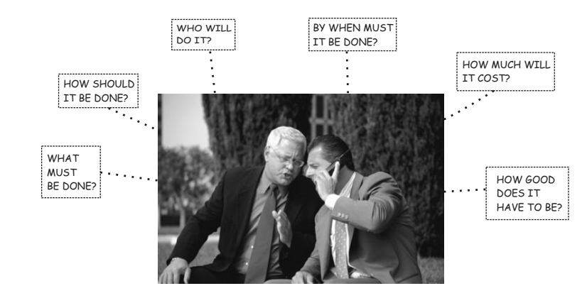
Planning

Slide 5
خطوات تخطيط المشروع | Project Planning Steps
1- تحديد المشكلة التي سيقوم المشروع بحلها. | 1- Define the problem to be solved by the project.
2- تطوير بيان المهمة يتبعه تحديد الأهداف الرئيسية. | 2- Develop a mission statement, followed by statements of major objectives.
3- تطوير استراتيجية المشروع التي تحقق جميع أهدافه. | 3- Develop a project strategy that will meet all project objectives.
4- كتابة بيان النطاق لتحديد حدود المشروع (ما سيتم القيام به وما لن يتم). | 4- Write a scope statement to define project boundaries (what will and will not be done).
5- تطوير هيكل تقسيم العمل (WBS). | 5- Develop a Work Breakdown Structure (WBS).
6- باستخدام هيكل تقسيم العمل، تقدير مدة الأنشطة، ومتطلبات الموارد، والتكاليف (وفقًا للبيئة الخاصة بك). | 6- Using the WBS, estimate activity durations, resource requirements, and costs (as appropriate for your environment).

Slide 6
خطوات تخطيط المشروع | Project Planning Steps
7- إعداد الجدول الزمني الرئيسي للمشروع والميزانية. | 7- Prepare the project master schedule and budget.
8- تحديد هيكل تنظيم المشروع - سواء كان مصفوفة أو هرمي (إذا كان لديك الحرية في الاختيار). | 8- Decide on the project organization structure—whether matrix or hierarchical (if you are free to choose).
9- إنشاء خطة المشروع. | 9- Create the project plan.
10- الحصول على موافقة جميع أصحاب المصلحة على الخطة. | 10- Get the plan signed off by all project stakeholders.

Slide 7
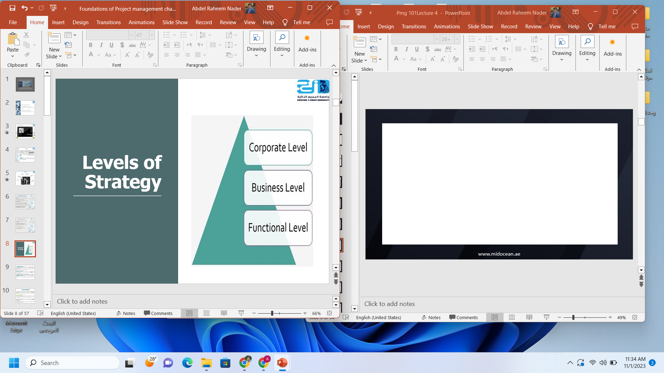

Slide 8
1-الاستراتيجية على المستوى المؤسسي: | 1- Corporate Level Strategy:
هي خطة طويلة المدى، موجهة نحو العمل، متكاملة وشاملة يتم صياغتها من قبل الإدارة العليا. | Corporate level strategy is a long-range, action-oriented, integrated, and comprehensive plan formulated by the top management.
تُستخدم لتحديد خطوط الأعمال، التوسع والنمو، الاستحواذات والاندماجات، التنويع، التكامل، والمجالات الجديدة للاستثمار والتصفية. | It is used to ascertain business lines, expansion and growth, takeovers and mergers, diversification, integration, new areas for investment and divestment.
2- استراتيجية على مستوى الأعمال: | 2- Business Level Strategy:
هي الاستراتيجيات المتعلقة بنشاط معين وتُعرف باستراتيجيات مستوى الأعمال. | The strategies that relate to a particular business are known as business-level strategies.
يتم تطويرها من قبل المديرين العامين الذين يحولون المهمة والرؤية إلى استراتيجيات ملموسة. | It is developed by the general managers, who convert mission and vision into concrete strategies.
تعد بمثابة مخطط شامل للأعمال بأكملها. | It is like a blueprint of the entire business.

Slide 9
3- استراتيجية على المستوى الوظيفي: | 3-Functional Level Strategy:
يتم تطويرها من قبل المديرين أو المشرفين في الخط الأول، وتتمثل استراتيجية المستوى الوظيفي في اتخاذ القرارات على المستوى التشغيلي. | Developed by the first-line managers or supervisors, functional level strategy involves decision making at the operational level.
تركز هذه الاستراتيجية على المجالات الوظيفية المحددة مثل التسويق، الإنتاج، الموارد البشرية، البحث والتطوير، والتمويل، وما إلى ذلك. | It concerns particular functional areas like marketing, production, human resource, research and development, finance, and so on.

Slide 10
استراتيجية على مستوى الأعمال | Business Level Strategy
تشير إلى مجموعة من التحركات والإجراءات التي تهدف إلى تقديم قيمة للعملاء وتطوير ميزة تنافسية باستخدام الكفاءات الأساسية للشركة في سوق المنتجات أو الخدمات. | It refers to the combined set of moves and actions taken with an aim of offering value to the customers and developing a competitive advantage, by using the firm’s core competencies, in the individual product or service market.
تحدد هذه الاستراتيجية موقع المؤسسة في السوق مقارنة بمنافسيها. | It determines the market position of the enterprise, in relation to its rivals.
الميزة التنافسية: | Competitive Advantage:
هي قدرة المؤسسة على تقديم قيمة أكبر لعملائها مقارنة بمنافسيها، مما يحقق لها ميزة نسبية. هذه الميزة هي ما يمنح الشركة تفوقًا على منافسيها. | It is the ability of an organisation to add more value for its customers than its rivals and therefore attain a position of relative advantage. It is what gives a firm an edge over its rivals.
تنشأ الميزة التنافسية من اختيار استراتيجية عامة على مستوى الأعمال تتناسب مع البيئة التنافسية للمؤسسة. | Competitive advantage arises from the selection of the generic business level strategy that best fits the organisation’s competitive environment.
العوامل الرئيسية التي تقود إلى الميزة التنافسية هي القيادة في التكاليف والتمييز في المنتج. | The key drivers of competitive advantage are cost leadership and differentiation of product.

Slide 11
الاستراتيجية العامة على مستوى الأعمال | Generic Business Level Strategy
يجادل بورتر بأن نقاط قوة الشركة تقع في النهاية ضمن أحد عنوانين: ميزة التكلفة أو التمايز. | Porter argues that a firm’s strengths ultimately fall into one of two headings: cost advantage and differentiation.
من خلال تطبيق هذه النقاط بقوة واسعة أو ضيقة، تنشأ أربع استراتيجيات عامة: قيادة التكلفة، التمايز، التركيز على التكلفة، والتركيز على التمايز. | By applying these strengths in a broad or a narrow focus, four generic strategies result: cost leadership, differentiation, cost focus, and differentiation focus.
تُسمى هذه الاستراتيجيات عامة لأنها لا تخص شركة أو صناعة معينة. | They are called generic strategies because they are not specific to a firm or an industry.

Slide 12
الاستراتيجيات العامة لبورتر | Porter’s Generic Strategies
حدد بورتر أربع استراتيجيات لتحقيق ميزة تنافسية. | Porter identified the four strategies to achieve a competitive advantage.
القيادة في التكاليف: أرباح فائقة من خلال تخفيض التكاليف. | Cost Leadership: superior profits through lower costs.
التمييز: أرباح أعلى من خلال إضافة قيمة إلى المنتجات في المجالات التي تهم العملاء والذين بدورهم مستعدون لدفع أسعار أعلى. | Differentiation: higher profits by adding value to the product areas which are of real significance for customers who in turn are willing to pay premium prices.
التركيز: التركيز على جزء محدود من السوق. يتم تقسيم استراتيجية التركيز إلى قيادة التكلفة والتركيز على التمييز. | Focus: concentrating on a limited part of the market. Focus strategy is then subdivided into focus cost leadership and focus differentiation.

Slide 13
Porter’s generic strategies
Target scope | Advantage Low cost | Advantage Product uniqueness
Broad (industry wide) | Cost leadership strategy | Differentiation strategy
Narrow (market wide) | Focus strategy (low cost) | Focus strategy (differentiation)

Slide 14
Why Project Managers Need to Understand Strategy | لماذا يحتاج مديرو المشاريع إلى فهم الاستراتيجية
Changes in the organization’s mission and strategy | تغييرات في مهمة واستراتيجية المنظمة
Project managers must respond to changes with appropriate decisions about future projects and adjustments to current projects. | يجب على مديري المشاريع الاستجابة للتغييرات باتخاذ قرارات مناسبة بشأن المشاريع المستقبلية وتعديلات المشاريع الحالية.
Project managers who understand their organization’s strategy can become effective advocates of projects aligned with the firm’s mission. | يمكن لمديري المشاريع الذين يفهمون استراتيجية المنظمة أن يصبحوا مدافعين فعالين عن المشاريع المتوافقة مع مهمة الشركة.

Slide 15
Projects and Strategy | المشاريع والاستراتيجية
Mistakes caused by not understanding the role of projects in accomplishing strategy: | أخطاء ناتجة عن عدم فهم دور المشاريع في تحقيق الاستراتيجية:
– Focusing on problems or solutions with low strategic priority. | – التركيز على مشكلات أو حلول ذات أولوية استراتيجية منخفضة.
– Focusing on the immediate customer rather than the whole marketplace and value chain. | – التركيز على العميل المباشر بدلاً من السوق بأكملها وسلسلة القيمة.
– Overemphasizing technology that results in projects that pursue exotic technology that does not fit the strategy or customer need. | – المبالغة في التركيز على التكنولوجيا مما يؤدي إلى مشاريع تسعى وراء تقنيات غير ملائمة للاستراتيجية أو احتياجات العملاء.
– Trying to solve customer issues with a product or service rather than focusing on the 20% with 80% of the value (Pareto’s Law). | – محاولة حل مشكلات العملاء بمنتج أو خدمة بدلاً من التركيز على الـ 20٪ التي تقدم 80٪ من القيمة (قانون باريتو).
– Engaging in a never-ending search for perfection only the project team really cares about. | – الانخراط في بحث لا نهائي عن الكمال يهتم به فقط فريق المشروع.

Slide 16
The Strategic Management Process: An Overview | نظرة عامة على عملية الإدارة الاستراتيجية
Strategic Management | الإدارة الاستراتيجية
– Requires every project to be clearly linked to strategy. | – تتطلب ربط كل مشروع بشكل واضح بالاستراتيجية.
– Provides theme and focus of firm’s future direction. | – توفر الموضوع والتركيز للاتجاه المستقبلي للشركة.
Responding to changes in the external environment—environmental scanning | الاستجابة للتغيرات في البيئة الخارجية – فحص البيئة.
Allocating scarce resources of the firm to improve its competitive position—internal responses to new programs. | تخصيص الموارد المحدودة للشركة لتحسين موقعها التنافسي – الاستجابات الداخلية للبرامج الجديدة.
– Requires strong links among mission, goals, objectives, strategy, and implementation. | – تتطلب وجود روابط قوية بين الرسالة والأهداف والاستراتيجية والتنفيذ.

Slide 17
Four Activities of the Strategic Management Process | أربع أنشطة في عملية الإدارة الاستراتيجية
Review and define the organizational mission. | مراجعة وتحديد رسالة المنظمة.
Set long-range goals and objectives. | تحديد الأهداف والغايات طويلة المدى.
Analyze and formulate strategies to reach objectives. | تحليل وصياغة استراتيجيات لتحقيق الأهداف.
Implement strategies through projects. | تنفيذ الاستراتيجيات من خلال المشاريع.

Slide 18

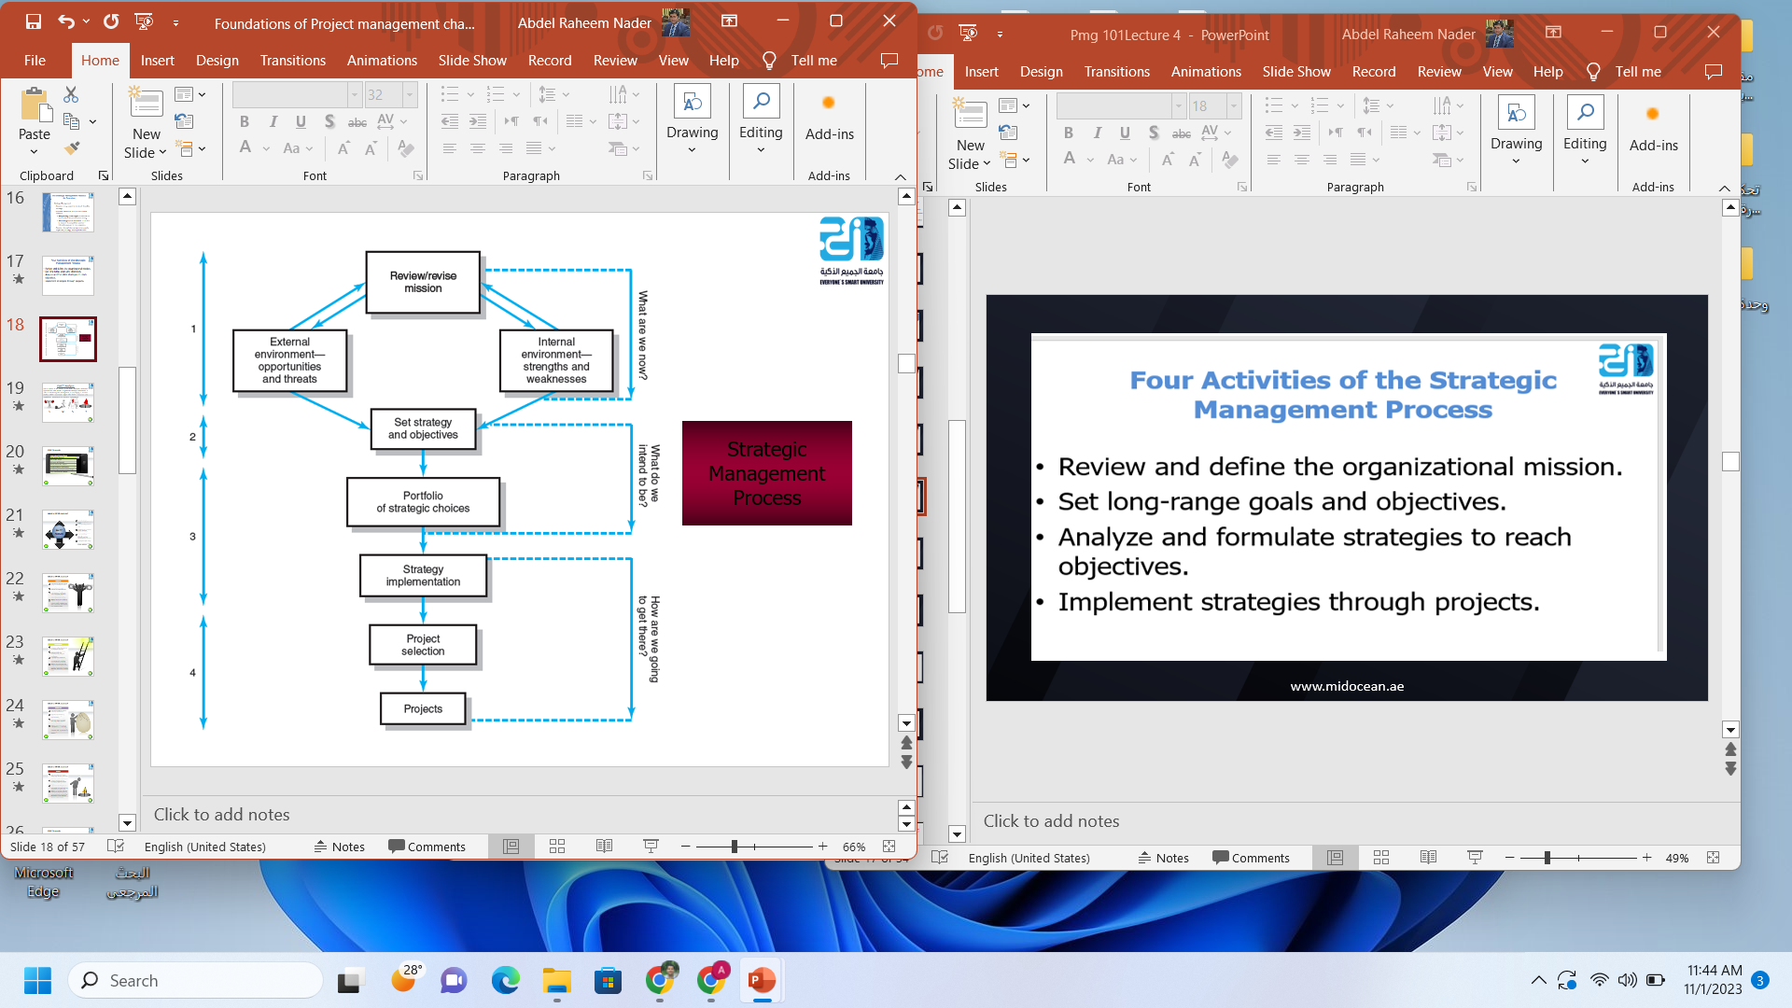

Slide 19

SWOT Analysis | تحليل SWOT
SWOT Analysis is the analysis of the firm’s strengths, weaknesses, opportunities, and threats, to generate strategic alternatives. | تحليل SWOT هو تحليل لنقاط القوة والضعف والفرص والتهديدات الخاصة بالمؤسسة، بهدف توليد بدائل استراتيجية.
It aims at facilitating the management in developing a business model, which accurately aligns the firm’s resources and capabilities, according to the business environment. | يهدف إلى تسهيل الإدارة في تطوير نموذج عمل يتوافق بدقة مع موارد المؤسسة وقدراتها وفقًا لبيئة العمل.
S (Strengths) | نقاط القوة
W (Weaknesses) | نقاط الضعف
O (Opportunities) | الفرص
T (Threats) | التهديدات

Slide 20
Learning Objectives | الأهداف التعليمية
What is SWOT Analysis? | ما هو تحليل SWOT؟
Aim of SWOT Analysis | هدف تحليل SWOT
Who needs SWOT Analysis? | من يحتاج إلى تحليل SWOT؟
How to conduct SWOT Analysis? | كيفية إجراء تحليل SWOT؟
Benefits & Pitfalls of SWOT Analysis | فوائد وعثرات تحليل SWOT
Brainstorming & Prioritization in SWOT Analysis | العصف الذهني وتحديد الأولويات في تحليل SWOT
Tips & Exercise for SWOT Analysis | نصائح وتمارين لتحليل SWOT

Slide 21
What is SWOT Analysis? | ما هو تحليل SWOT؟
Acronym for Strengths, Weaknesses, Opportunities, and Threats. | اختصار لنقاط القوة (Strengths)، الضعف ((Weaknesses، الفرص (Opportunities)، والتهديدات (Threats).
Technique is credited to Stanford University in the 1960s and 1970s. | تُنسب هذه التقنية إلى جامعة ستانفورد في الستينيات والسبعينيات من القرن الماضي.
Planning tool used to understand Strengths, Weaknesses, Opportunities, & Threats involved in a project/business. | أداة تخطيط تُستخدم لفهم نقاط القوة والضعف والفرص والتهديدات في المشروع أو النشاط التجاري.
Used as framework for organizing and using data and information gained from situation analysis of internal and external environment. | تُستخدم كإطار لتنظيم واستخدام البيانات والمعلومات المستخلصة من تحليل الوضع الداخلي والخارجي.
Technique that enables a group/individual to move from everyday problems/traditional strategies to a fresh perspective. | تقنية تمكّن الأفراد أو المجموعات من الانتقال من المشكلات اليومية أو الاستراتيجيات التقليدية إلى منظور جديد.

Slide 22
STRENGTHS | نقاط القوة
Characteristics of the business or a team that give it an advantage over others in the industry. | خصائص العمل أو الفريق التي تمنحه ميزة تنافسية على الآخرين في الصناعة.
Positive tangible and intangible attributes, internal to an organization. | سمات إيجابية ملموسة وغير ملموسة داخلية للمنظمة.
Beneficial aspects of the organization or the capabilities of an organization, which includes human competencies, process capabilities, financial resources, products and services, customer goodwill, and brand loyalty. | الجوانب المفيدة في المنظمة أو قدراتها، والتي تشمل الكفاءات البشرية، قدرات العمليات، الموارد المالية، المنتجات والخدمات، السمعة الطيبة لدى العملاء، وولاء العلامة التجارية.
Examples - Abundant financial resources, Well-known brand name, Economies of scale, Lower costs [raw materials or processes], Superior management talent, Better marketing skills, Good distribution skills, Committed employees. | أمثلة - موارد مالية وفيرة، اسم علامة تجارية معروف، اقتصادات الحجم، تكاليف منخفضة [مواد خام أو عمليات]، مهارات إدارية متفوقة، مهارات تسويق أفضل، مهارات توزيع جيدة، موظفون ملتزمون.

Slide 23
OPPORTUNITIES | الفرص
Chances to make greater profits in the environment - External attractive factors that represent the reason for an organization to exist & develop. | فرص لتحقيق أرباح أكبر في البيئة - عوامل خارجية جذابة تمثل السبب وراء وجود المنظمة وتطورها.
Arise when an organization can take benefit of conditions in its environment to plan and execute strategies that enable it to become more profitable. | تنشأ عندما تتمكن المنظمة من الاستفادة من الظروف المحيطة بها لتخطيط وتنفيذ استراتيجيات تمكنها من زيادة أرباحها.
Organization should be careful and recognize the opportunities and grasp them whenever they arise. Opportunities may arise from market, competition, industry/government, and technology. | يجب أن تكون المنظمة حذرة وتتعرف على الفرص وتغتنمها عند ظهورها. قد تنشأ الفرص من السوق أو المنافسة أو الصناعة/الحكومة أو التكنولوجيا.
Examples - Rapid market growth, Rival firms are complacent, Changing customer needs/tastes, New uses for product discovered, Economic boom, Government deregulation, Sales decline for a substitute product. | أمثلة - نمو سريع في السوق، تهاون الشركات المنافسة، تغير احتياجات/أذواق العملاء، اكتشاف استخدامات جديدة للمنتج، طفرة اقتصادية، تحرير حكومي، انخفاض المبيعات للمنتجات البديلة.

Slide 24
WEAKNESSES | نقاط الضعف
Characteristics that place the firm at a disadvantage relative to others. | خصائص تجعل الشركة في وضع غير مواتٍ مقارنة بالآخرين.
Detract the organization from its ability to attain the core goal and influence its growth. | تقلل من قدرة المنظمة على تحقيق الهدف الأساسي وتؤثر على نموها.
Weaknesses are the factors which do not meet the standards we feel they should meet. However, weaknesses are controllable. They must be minimized and eliminated. | نقاط الضعف هي العوامل التي لا تستوفي المعايير التي نتوقع تحقيقها. ومع ذلك، يمكن التحكم في نقاط الضعف ويجب تقليلها وإزالتها.
Examples - Limited financial resources, Weak spending on R & D, Very narrow product line, Limited distribution, Higher costs, Out-of-date products/technology, Weak market image, Poor marketing skills, Limited management skills, Under-trained employees. | أمثلة - موارد مالية محدودة، ضعف الإنفاق على البحث والتطوير، خط إنتاج ضيق جداً، توزيع محدود، تكاليف مرتفعة، منتجات/تقنيات قديمة، صورة سوقية ضعيفة، مهارات تسويقية ضعيفة، مهارات إدارية محدودة، موظفون غير مدربين بالشكل الكافي.

Slide 25
THREATS | التهديدات
External elements in the environment that could cause trouble for the business - External factors, beyond an organization’s control, which could place the organization’s mission or operation at risk. | عناصر خارجية في البيئة قد تسبب مشاكل للأعمال – عوامل خارجية تقع خارج سيطرة المنظمة وقد تعرض مهمتها أو عملياتها للخطر.
Arise when conditions in external environment jeopardize the reliability and profitability of the organization’s business. | تنشأ عندما تهدد الظروف في البيئة الخارجية موثوقية وربحية أعمال المنظمة.
Compound the vulnerability when they relate to the weaknesses. Threats are uncontrollable. When a threat comes, the stability and survival can be at stake. | تزيد التهديدات من نقاط الضعف، حيث لا يمكن التحكم فيها. وعند حدوث تهديد، قد تكون استمرارية واستقرار المنظمة على المحك.
Examples - Entry of foreign competitors, Introduction of new substitute products, Product life cycle in decline, Changing customer needs/tastes, Rival firms adopt new strategies, Increased government regulation, Economic downturn. | أمثلة - دخول منافسين أجانب، طرح منتجات بديلة جديدة، تراجع دورة حياة المنتج، تغير احتياجات/أذواق العملاء، تبني الشركات المنافسة استراتيجيات جديدة، زيادة التنظيمات الحكومية، تراجع اقتصادي.

Slide 26
SWOT Analysis – Aim of SWOT Analysis | تحليل SWOT – هدف تحليل SWOT
SWOT analysis aims to assist organizations in assessing their internal strengths and weaknesses and external opportunities and threats. | يهدف تحليل SWOT إلى مساعدة المنظمات في تقييم نقاط القوة والضعف الداخلية والفرص والتهديدات الخارجية.
It provides a structured way to understand the current position and formulate strategies for future growth. | يوفر طريقة منظمة لفهم الوضع الحالي ووضع استراتيجيات للنمو في المستقبل.

Slide 27
Aim of SWOT Analysis | هدف تحليل SWOT
To help decision makers share and compare ideas. | لمساعدة صناع القرار على تبادل ومقارنة الأفكار.
To bring a clearer common purpose and understanding of factors for success. | لتقديم هدف مشترك وفهم أوضح لعوامل النجاح.
To organize the important factors linked to success and failure in the business world. | لتنظيم العوامل المهمة المرتبطة بالنجاح والفشل في عالم الأعمال.
To analyze issues that have led to failure in the past. | لتحليل المشكلات التي أدت إلى الفشل في الماضي.
To provide linearity to the decision-making process allowing complex ideas to be presented systematically. | لتوفير تسلسل منطقي في عملية اتخاذ القرار مما يسمح بعرض الأفكار المعقدة بشكل منهجي.

Slide 28
Who Needs SWOT Analysis? | من يحتاج إلى تحليل SWOT؟
Management | الإدارة
- When supervisor has issues with work output | - عندما يواجه المشرف مشاكل في إنتاجية العمل
- Assigned to a new job | - تم تعيينه في وظيفة جديدة
- New financial year – fresh targets | - سنة مالية جديدة - أهداف جديدة
- Job holder seeks to improve performance | - يسعى الموظف لتحسين أدائه
Business Unit | وحدة الأعمال
- When the team has not met its targets | - عندما لا يحقق الفريق أهدافه
- Customer service can be better | - يمكن تحسين خدمة العملاء
- Launching a new business unit | - إطلاق وحدة أعمال جديدة
- New team leader is appointed | - تعيين قائد فريق جديد
Company | الشركة
- When revenue, cost & expense targets are not being achieved | - عندما لا يتم تحقيق أهداف الإيرادات والتكاليف
- Market share is declining | - انخفاض في الحصة السوقية
- Industry conditions are unfavorable | - ظروف الصناعة غير مواتية
- Launching a new business venture | - إطلاق مشروع تجاري جديد

Slide 29
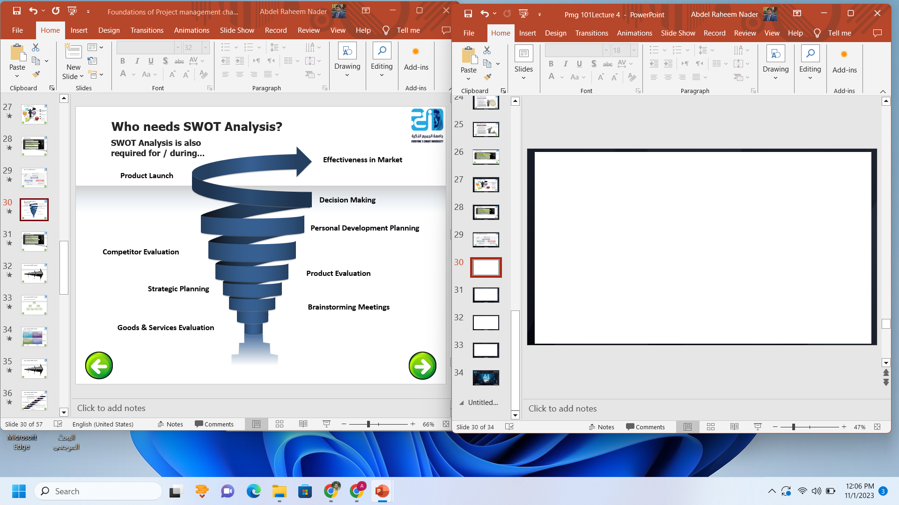

Slide 30
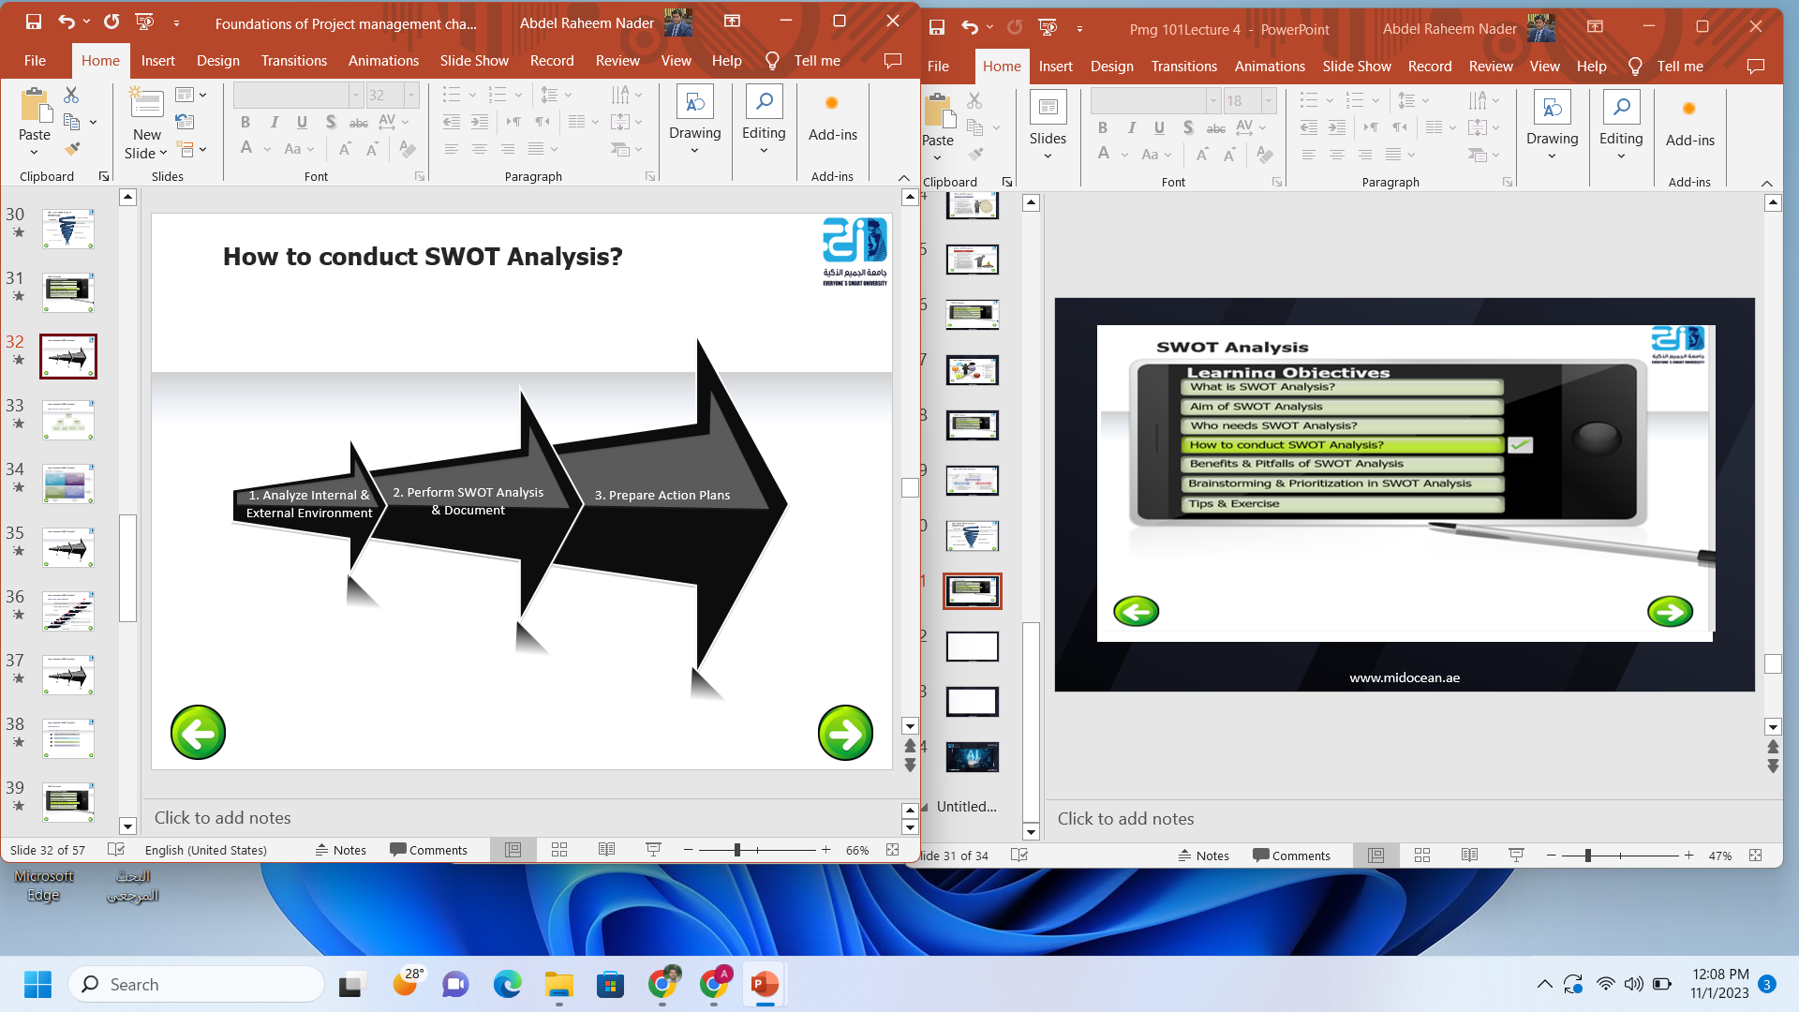
How to conduct SWOT Analysis? | كيفية إجراء تحليل SWOT؟
1. Analyze Internal & External Environment | 1. تحليل البيئة الداخلية والخارجية
2. Perform SWOT Analysis & Document | 2. إجراء تحليل SWOT وتوثيقه
3. Prepare Action Plans | 3. إعداد خطط العمل

Slide 31
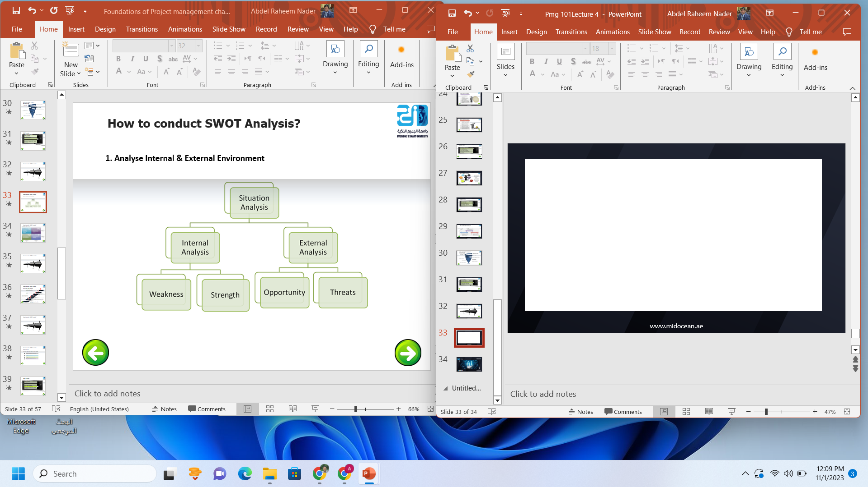
How to conduct SWOT Analysis? | كيفية إجراء تحليل SWOT؟
1. Situation Analysis | 1. تحليل الوضع
- Internal Analysis | - تحليل داخلي
- Weakness | - نقاط الضعف
- Strength | - نقاط القوة
- External Analysis | - تحليل خارجي
- Opportunity | - الفرص
- Threats | - التهديدات

Slide 32
How to conduct SWOT Analysis? | كيفية إجراء تحليل SWOT؟
1. Select contributors - Expert opinion may be required for SWOT. | 1. اختيار المساهمين - قد تكون هناك حاجة إلى آراء خبراء لتحليل SWOT.
2. Create a workshop environment - Encourage an atmosphere conducive to the free flow of information. | 2. إنشاء بيئة ورشة عمل - تشجيع بيئة مناسبة لتدفق المعلومات بحرية.
3. Establish the objectives - Define the purpose of conducting the SWOT analysis, whether broad or specific. | 3. تحديد الأهداف - تحديد الهدف من إجراء تحليل SWOT، سواء كان واسعًا أو محددًا.
4. Allocate research & information gathering tasks - Separate exploratory and detailed stages, focusing on internal and external factors. | 4. توزيع مهام البحث وجمع المعلومات - فصل المراحل الاستكشافية عن التفصيلية، مع التركيز على العوامل الداخلية والخارجية.
5. List Strengths, Weaknesses, Opportunities, & Threats | 5. إعداد قائمة بنقاط القوة والضعف والفرص والتهديدات
6. Evaluate listed ideas against objectives - Group and sort facts in relation to the objectives. | 6. تقييم الأفكار المدرجة وفقًا للأهداف - تجميع وتصنيف الحقائق بما يتماشى مع الأهداف.
7. Carry your findings forward - Ensure findings are applied in future planning and revisited periodically. | 7. متابعة النتائج وتطبيقها - التأكد من تطبيق النتائج في التخطيط المستقبلي ومراجعتها بشكل دوري.

Slide 33
3. Prepare Action Plan | 3. إعداد خطة العمل
Things that MUST be addressed immediately | الأمور التي يجب معالجتها على الفور
Things that can be handled now | الأمور التي يمكن التعامل معها الآن
Things that should be researched further | الأمور التي يجب إجراء المزيد من البحث عنها
Things that should be planned for the future | الأمور التي يجب التخطيط لها في المستقبل

Slide 34
Benefits of SWOT Analysis | فوائد تحليل SWOT
Knowing the Competition | معرفة المنافسة
Reviews a company's competitors & benchmarks against them to configure strategies that will put the company in a competitive advantage. | يقوم بمراجعة المنافسين ومعايير الأداء للشركة مقارنةً بهم لتكوين استراتيجيات تضع الشركة في ميزة تنافسية.
Decision Making Tool | أداة لاتخاذ القرارات
Provides well-rounded information that prompt well-informed decisions. | يوفر معلومات شاملة تساعد في اتخاذ قرارات مستنيرة.
Forecasting | التنبؤ
Provides a variety of information critical to forecasted variables. Threats, for example, can impact a business’s forecast. By understanding the company’s advantages & disadvantages, forecasts will be more accurate. | يوفر مجموعة متنوعة من المعلومات الحيوية للتنبؤ بالمتغيرات. على سبيل المثال، يمكن للتهديدات أن تؤثر على توقعات الأعمال. ومن خلال فهم مزايا وعيوب الشركة، تكون التوقعات أكثر دقة.

Slide 35
Helps in setting of objectives for strategic planning | يساعد في وضع الأهداف للتخطيط الاستراتيجي
Provides a framework for identifying & analyzing strengths, weaknesses, opportunities & threats | يوفر إطارًا لتحديد وتحليل نقاط القوة والضعف والفرص والتهديدات
Provides a motivation to analyze a situation & develop suitable strategies and tactics | يحفز على تحليل الوضع وتطوير استراتيجيات وتكتيكات مناسبة
Basis for assessing core capabilities & competencies | أساس لتقييم القدرات والكفاءات الأساسية
Evidence for, and cultural key to, change | دليل ومفتاح ثقافي للتغيير
Provides a stimulus to participation in a group experience | يوفر حافزًا للمشاركة في تجربة جماعية

Slide 36
Pitfalls of SWOT Analysis | عيوب تحليل SWOT
Can be very subjective. Two people rarely come up with the same final version of a SWOT. Use it as a guide and not as a prescription. | قد يكون التحليل ذاتيًا إلى حد كبير. نادرًا ما يتوصل شخصان إلى نفس النسخة النهائية من تحليل SWOT. يُستخدم كدليل وليس كإرشاد نهائي.
May cause organizations to view circumstances as very simple due to which certain key strategic contact may be overlooked. | قد يؤدي إلى تبسيط الظروف، مما يتسبب في تجاهل بعض الاتصالات الاستراتيجية المهمة.
Categorizing aspects as strengths, weaknesses, opportunities & threats might be very subjective as there is great degree of uncertainty in market. | تصنيف الجوانب على أنها نقاط قوة أو ضعف أو فرص أو تهديدات قد يكون ذاتيًا للغاية نظرًا لدرجة عدم اليقين الكبيرة في السوق.
To be effective, SWOT needs to be conducted regularly. The pace of change makes it difficult to anticipate developments. | ليكون فعالاً، يجب إجراء تحليل SWOT بانتظام. يجعل تسارع التغيير من الصعب التنبؤ بالتطورات.
The data used in the analysis may be based on assumptions that subsequently prove to be unfounded [good and bad]. | قد تكون البيانات المستخدمة في التحليل قائمة على افتراضات يتبين لاحقًا أنها غير صحيحة (سواء جيدة أو سيئة).
It lacks detailed structure, so key elements may get missed. | يفتقر إلى هيكل تفصيلي، مما قد يؤدي إلى تفويت عناصر مهمة.

Slide 37
Brainstorming: Begin brainstorming by asking the following questions: | العصف الذهني: ابدأ العصف الذهني بطرح الأسئلة التالية:
- What opportunities exist in our external environment? | - ما الفرص المتاحة في بيئتنا الخارجية؟
- What threats to the institution exist in our external environment? | - ما التهديدات التي تواجه المؤسسة في بيئتنا الخارجية؟
- What are the strengths of our institution? | - ما هي نقاط القوة في مؤسستنا؟
- What are the weaknesses of our institution? | - ما هي نقاط الضعف في مؤسستنا؟
Prioritization: Output from brainstorming exercise is prioritized as follows: | تحديد الأولويات: يتم ترتيب مخرجات تمرين العصف الذهني على النحو التالي:
- Reduce the list of strengths & weaknesses to no more than five distinctive competencies and debilitating weaknesses. | - تقليص قائمة نقاط القوة والضعف إلى خمس كفاءات متميزة ونقاط ضعف مؤثرة على الأكثر.
- Strengths that are distinctive competencies | - نقاط قوة تمثل كفاءات متميزة
- Weaknesses that are debilitating | - نقاط ضعف تشكل عوائق
- Reduce threats and opportunities to the five most critically important of each. | - تقليص التهديدات والفرص إلى الخمسة الأكثر أهمية لكل منها.

Slide 38
Tips & Exercise for SWOT Analysis | نصائح وتمارين لتحليل SWOT
Do's | ما يجب فعله
✓ Be analytical and specific. | ✓ كن تحليليًا ودقيقًا.
✓ Record all thoughts and ideas. | ✓ قم بتدوين جميع الأفكار والملاحظات.
✓ Be selective in the final evaluation. | ✓ كن انتقائيًا في التقييم النهائي.
✓ Choose the right people for the exercise. | ✓ اختر الأشخاص المناسبين لتنفيذ التمرين.
✓ Choose a suitable SWOT leader or facilitator. | ✓ اختر قائد SWOT أو ميسرًا مناسبًا.
✓ Think out of the box. | ✓ فكر خارج الصندوق.
✓ Be open to change. | ✓ كن منفتحًا على التغيير.
Don’ts | ما يجب تجنبه
✗ Try to hide weaknesses. | ✗ تجنب محاولة إخفاء نقاط الضعف.
✗ Merely list errors and mistakes. | ✗ لا تكتفِ بسرد الأخطاء والهفوات فقط.
✗ Lose sight of external influences and trends. | ✗ لا تتجاهل التأثيرات الخارجية والاتجاهات السائدة.
✗ Allow the SWOT to become a blame-laying exercise. | ✗ لا تجعل تحليل SWOT أداة لإلقاء اللوم.
✗ Ignore the outcomes at later stages of the planning process. | ✗ تجنب تجاهل النتائج في مراحل التخطيط اللاحقة.

Slide 39
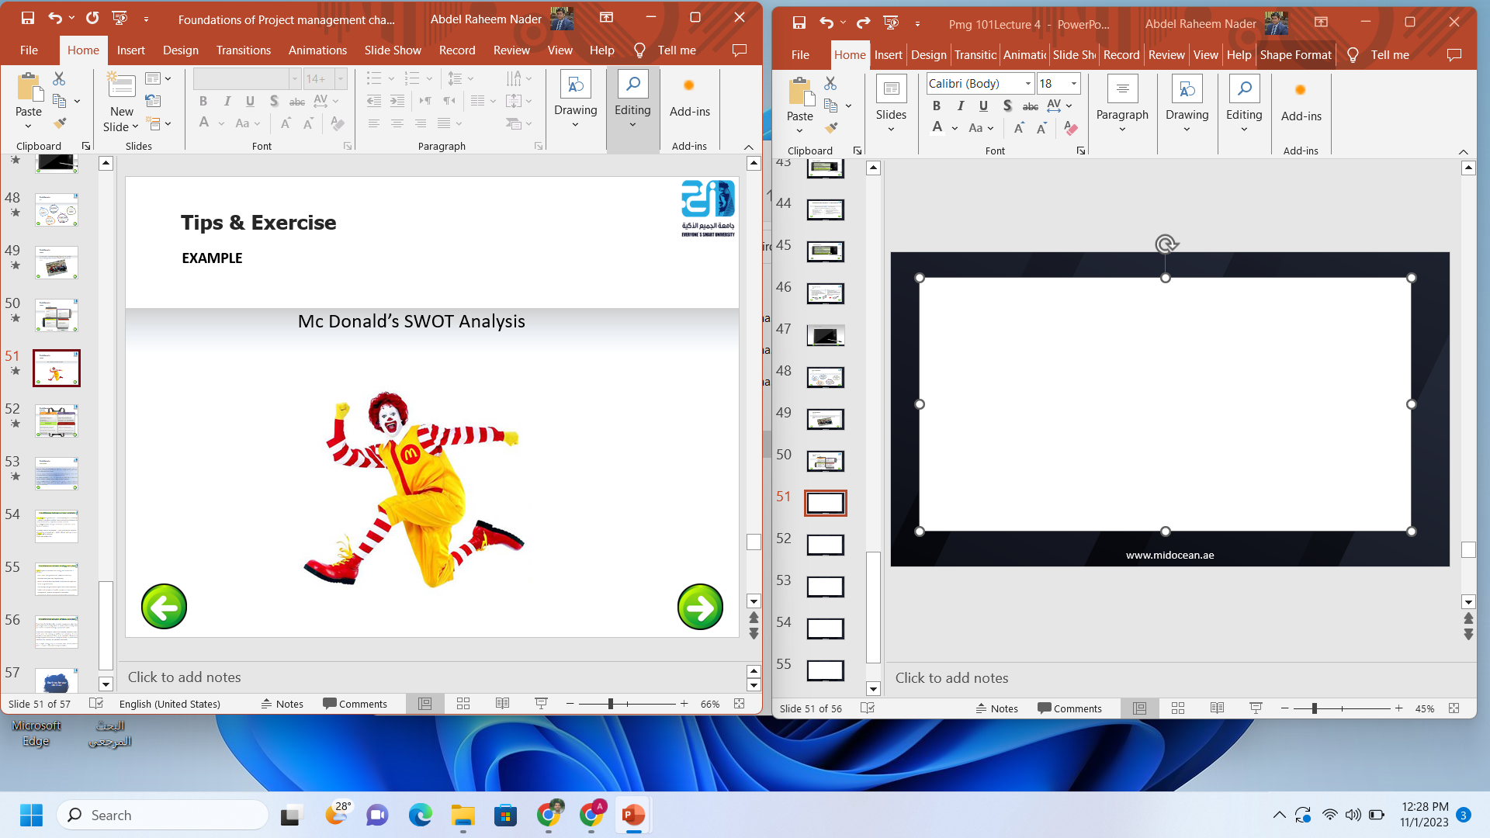

Slide 40
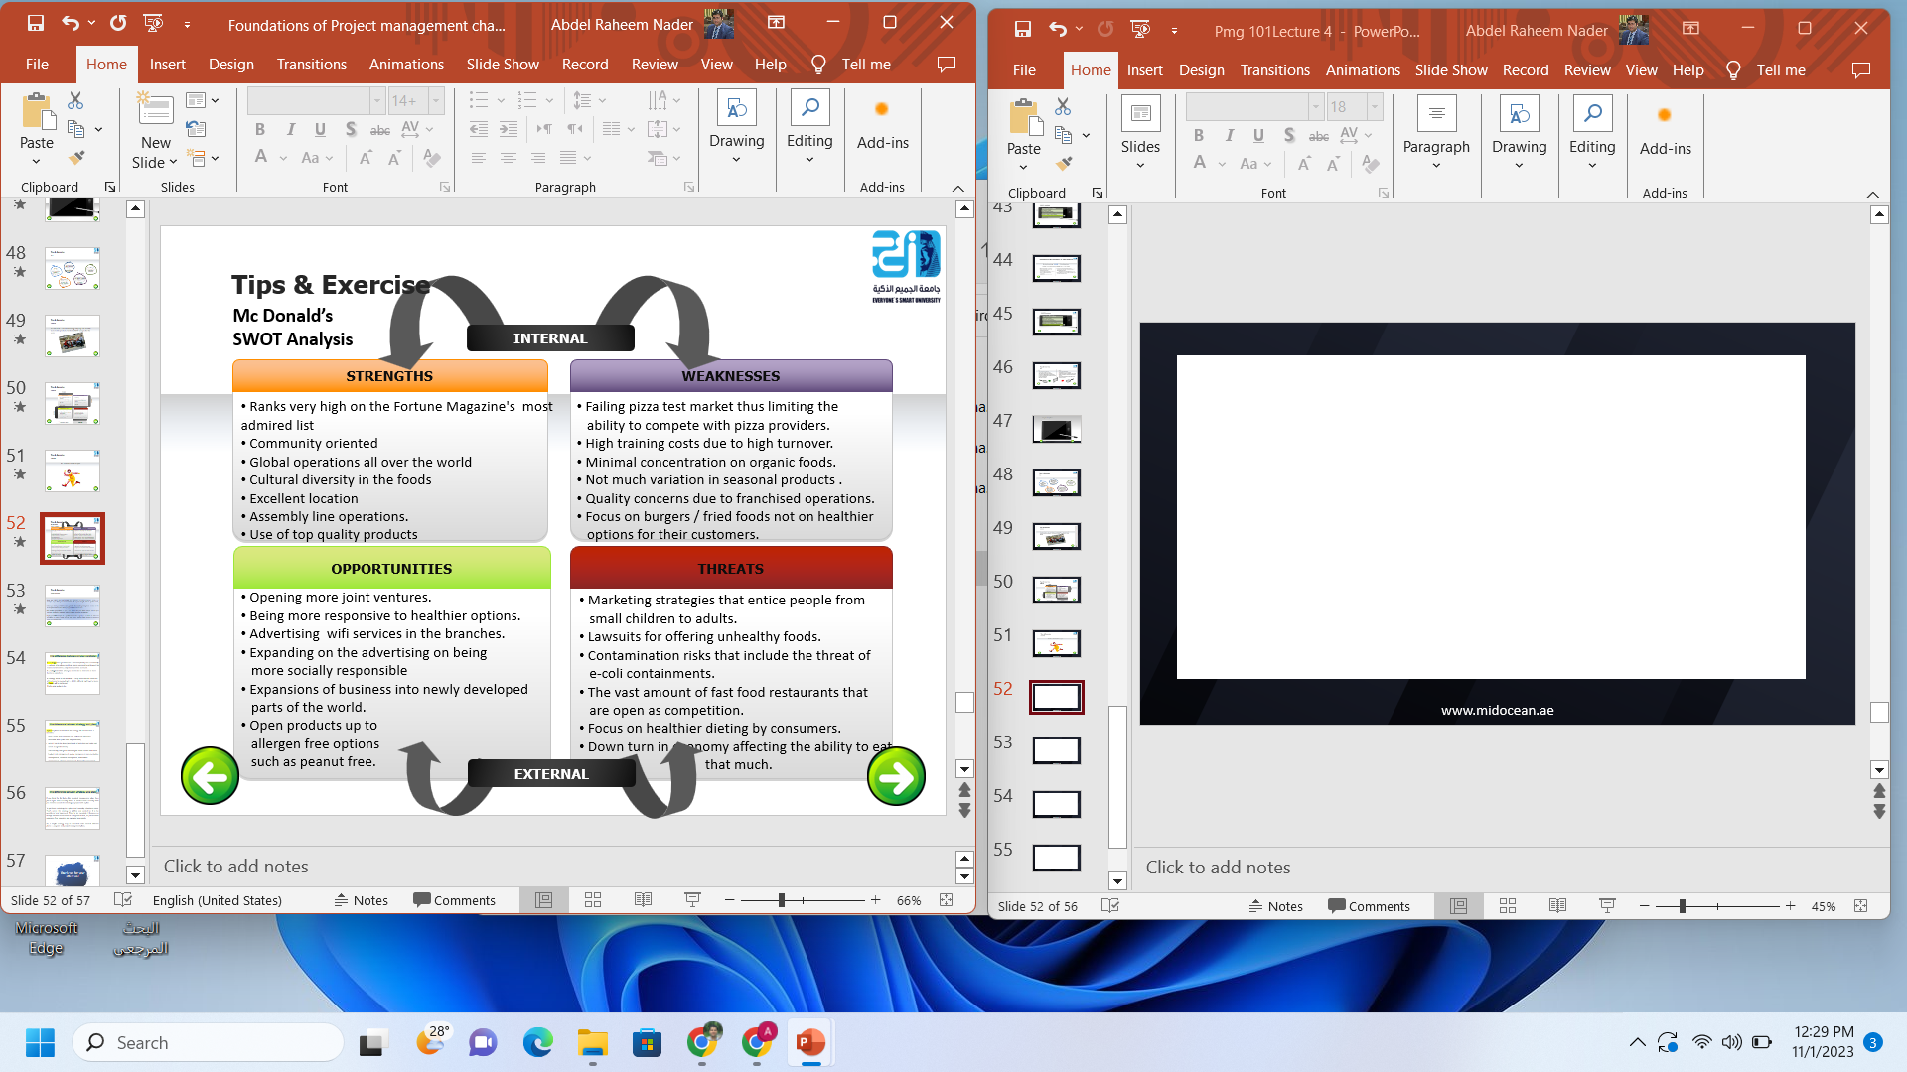

Slide 41
The Difference Between Strategy and Plan | الفرق بين الاستراتيجية والخطة
A strategy won’t get executed— not completely and successfully — without other plans. | الاستراتيجية لن يتم تنفيذها بشكل كامل وناجح بدون وجود خطط أخرى.
This means that promised benefits won’t be realized, and business objectives won’t be achieved. | وهذا يعني أن الفوائد المتوقعة لن تتحقق، ولن يتم الوصول إلى الأهداف التجارية.
A strategy identifies what you need to do to meet one or more business objectives. | تحدد الاستراتيجية ما يجب القيام به لتحقيق هدف أو أكثر من الأهداف التجارية.
A strategy needs to be detailed — it may even include a timeframe for executing it — but it remains high-level in terms of how it will be achieved. | يجب أن تكون الاستراتيجية مفصلة — وربما تتضمن إطارًا زمنيًا لتنفيذها — لكنها تظل في مستوى عالٍ من حيث كيفية تحقيقها.
That’s what a plan is for. | وهذا هو دور الخطة.

Slide 42
The Difference Between Strategy and Plan | الفرق بين الاستراتيجية والخطة
A plan explains in detail how the strategy will be executed. | الخطة توضح بالتفصيل كيفية تنفيذ الاستراتيجية.
It identifies: | تحدد:
- What’s to be done (activities and tasks to be executed) | - ما الذي يجب القيام به (الأنشطة والمهام المراد تنفيذها)
- Who does what (roles and responsibilities) | - من يقوم بماذا (الأدوار والمسؤوليات)
- When it has to be done (a schedule of activities and tasks and who’s assigned to them) | - متى يجب القيام به (جدول زمني للأنشطة والمهام ومن المسؤول عنها)
- How you’ll ensure it gets done on time and within budget | - كيفية ضمان إنجازه في الوقت المحدد وضمن الميزانية
(risk management, quality management, communication management, resource management, stakeholder management, change management, financial management). | (إدارة المخاطر، إدارة الجودة، إدارة التواصل، إدارة الموارد، إدارة أصحاب المصلحة، إدارة التغيير، إدارة المالية).

Slide 43
The Difference Between Strategy and Plan | الفرق بين الاستراتيجية والخطة
A strategy identifies what needs to be done to meet business objectives. | الاستراتيجية تحدد ما يجب القيام به لتحقيق الأهداف التجارية.
A plan provides the details on how the strategy will be executed, often as a project or program with defined steps. | الخطة تقدم تفاصيل كيفية تنفيذ الاستراتيجية، وغالبًا تكون على شكل مشروع أو برنامج بخطوات محددة.
To implement a strategy effectively, it requires a business case to justify and allocate resources. | لتنفيذ الاستراتيجية بفعالية، يجب توفر دراسة جدوى لتبريرها وتخصيص الموارد اللازمة.
Programs and projects are used as vehicles to execute strategies. | يتم استخدام البرامج والمشاريع كوسائل لتنفيذ الاستراتيجيات.
A single strategy may require several different plans, including project management and program management plans. | قد تتطلب الاستراتيجية الواحدة عدة خطط مختلفة، بما في ذلك خطط إدارة المشاريع وإدارة البرامج.

Slide 44


Thank You

